Slide 1
Introduction of this course
李宏毅
Hung-yi Lee

Slide 2
Welcome our TAs
TA 信箱：mldsntu2017@gmail.com
Notes:
TF 教學: 負責人：佩宏、組員：陳鴻佑、戴敬倫、陳尚甫 RNN: RNNLM for 填字遊戲 負責人：家宏、組員：袁培傑、蘇上育 Sequence-to-sequence + Attention-based model (合併): video caption generation 負責人：棋宇、舜博，組員：陳鴻佑、戴敬倫、陳尚甫、施順耀 Deep Reinforcement Learning: chat-bot 負責人：致緯，組員：施順耀、段逸林、吳彥諶、蘇上育 Deep Generative Model: text2image generation 負責人：曾博，組員：樊恩宇、袁培傑、黃淞楓、段逸林
DNN: MNIST 負責人：瓊之
宋昀蓁 （Janet Sung）願意負責期末專題 黃邦齊願意負責思考幫修課同學借運算資源的可能管道

Slide 3
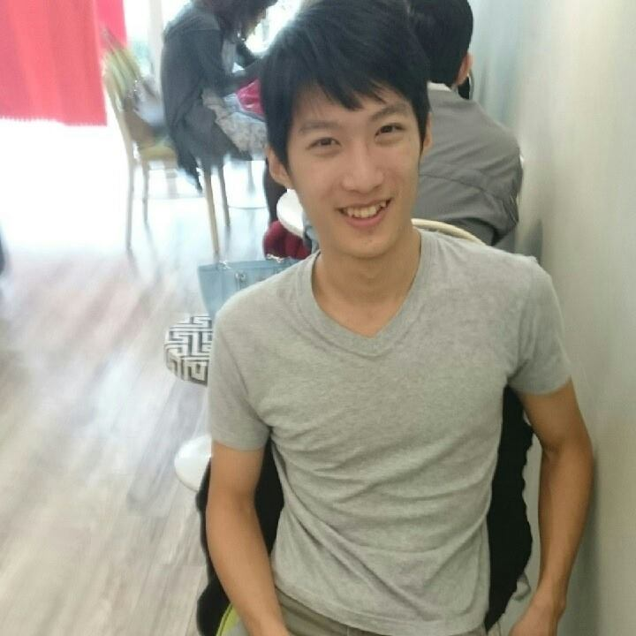
Tensorflow 教學
鍾佩宏
陳鴻佑
戴敬倫
陳尚甫

Slide 4
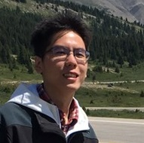
作業一
萬家宏
袁培傑
蘇上育

Slide 5
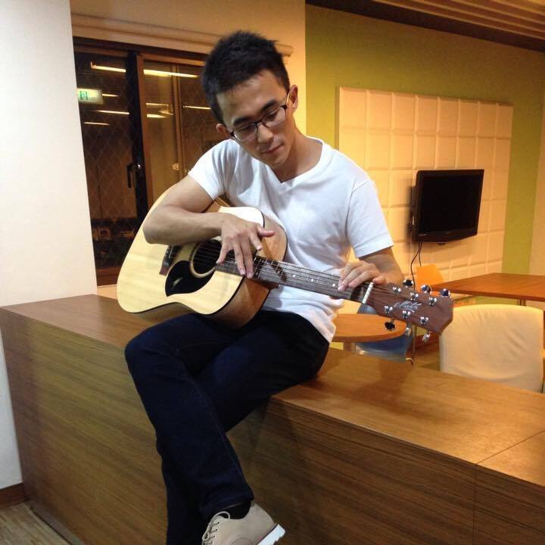
作業二
陳鴻佑
楊棋宇
戴敬倫
袁培傑
莊舜博
施順耀

Slide 6
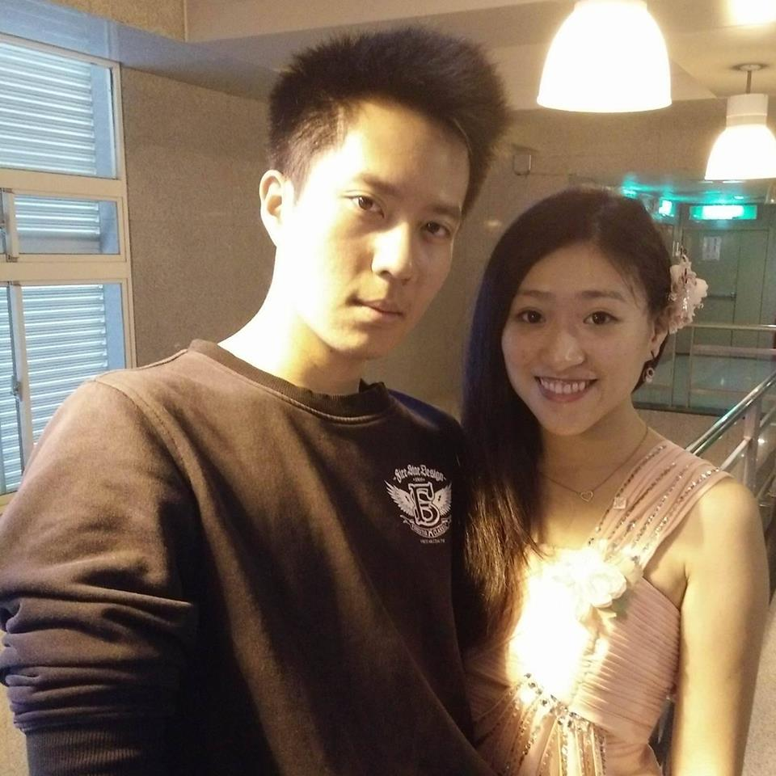
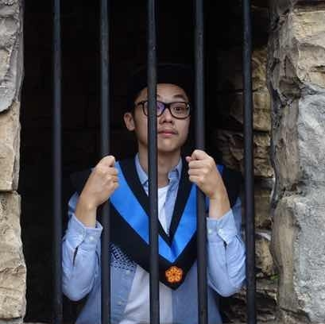
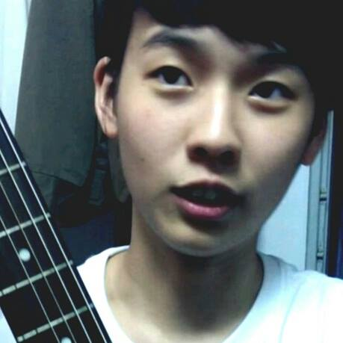
作業三
曾柏翔
樊恩宇
段逸林
黃淞楓
陳尚甫

Slide 7
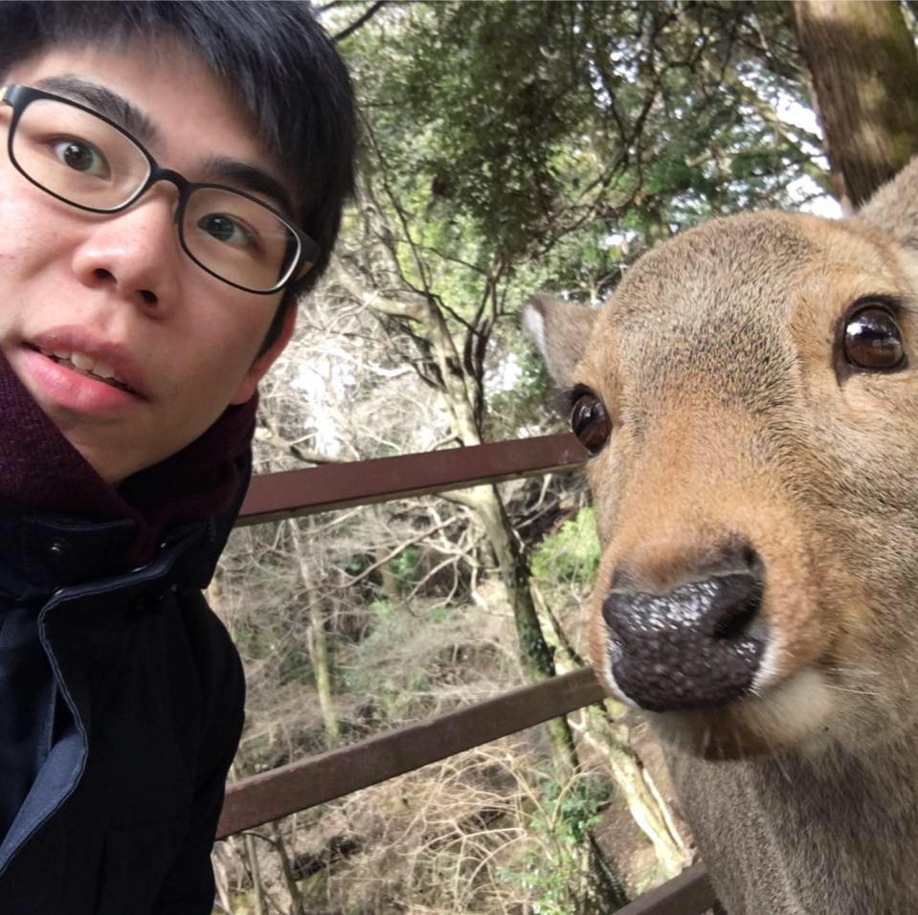
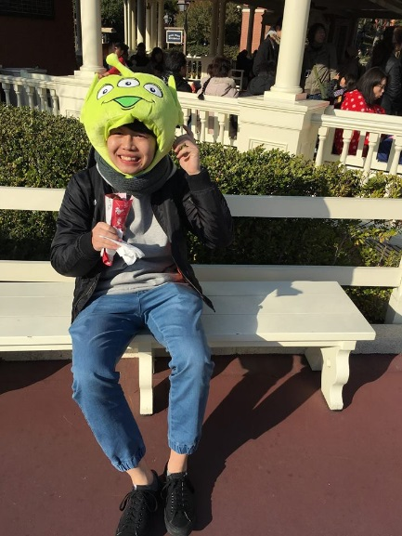
作業四
李致緯
施順耀
段逸林
吳彥諶
蘇上育

Slide 8
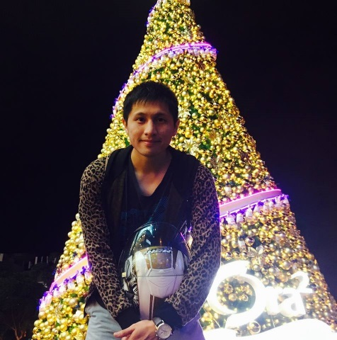
協助處理運算資源
作業零
張瓊之
黃邦齊

Slide 9
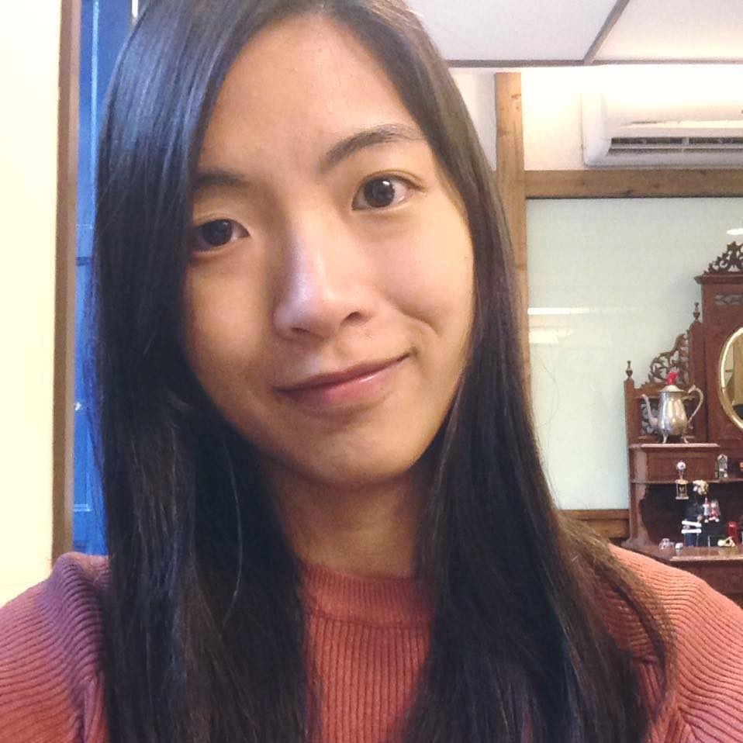
大助教
期末專題
宋昀蓁
楊棋宇

Slide 10
非常感謝台大計中
支援運算資源
感謝張傑生先生、顏嗣鈞主任大力幫忙

Slide 11
What are we going to learn?

Slide 12
課程名稱解釋
機器學習
及其深層與結構化
Machine Learning
and having it Deep and Structured
Method
Task

Slide 13
Deep Learning
上學期的「機器學習」錄影
DNN: https://www.youtube.com/watch?v=Dr-WRlEFefw
Tips for DNN: https://www.youtube.com/watch?v=xki61j7z-30
CNN: https://www.youtube.com/watch?v=FrKWiRv254g
RNN (Part 1): https://www.youtube.com/watch?v=xCGidAeyS4M
RNN (Part 2): https://www.youtube.com/watch?v=xCGidAeyS4M
Why Deep: https://www.youtube.com/watch?v=XsC9byQkUH8
Auto-encoder: https://www.youtube.com/watch?v=Tk5B4seA-AU
Deep generative model (Part 1): https://www.youtube.com/watch?v=YNUek8ioAJk
Deep generative model (Part 2): https://www.youtube.com/watch?v=8zomhgKrsmQ

Slide 14
Deep Learning
In this course

Slide 15
Structured (Output) Learning
Machine learning is to find a function f
Regression: output a scalar
Classification: output a “class”
(one-hot vector)
0 | 0 | 1
0 | 0 | 1
0 | 0 | 1
Class 1
Class 2
Class 3
Structured Learning: output a sequence, a matrix, a graph, a tree ……
Output is composed of components with dependency
Notes:
Just name a few
Take human language processing and image processing as examples

Slide 16
Output Sequence
Machine Translation
“機器學習及其深層與結構化”
“Machine learning and having it deep and structured”
(sentence of language 1)
(sentence of language 2)
Speech Recognition
“歡迎大家來修課”
(speech)
(transcription)
Chat-bot
“How are you?”
“I’m fine.”
(what a user says)
(response of machine)
Notes:
課程名稱只能有12 個字

Slide 17
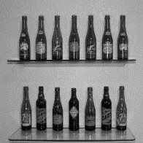
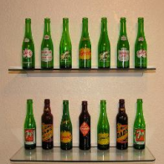
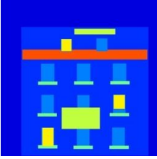
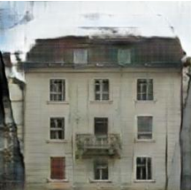
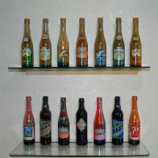
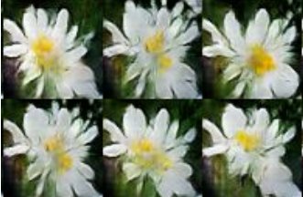
Output Matrix
Image to Image
Colorization:
Ref: https://arxiv.org/pdf/1611.07004v1.pdf
Text to Image
“this white and yellow flower have thin white petals and a round yellow stamen”
ref: https://arxiv.org/pdf/1605.05396.pdf
Notes:
畫圖
上色

Slide 18
Challenge of Structured Output
The output space is very sparse:
In classification, each class has some examples.
In structured learning, most of the possible outputs never exist
Because the output components have dependency, they should be considered globally.
Typical approach: structured SVM, CRF … they are not deep

Slide 19
Next Wave
Deep and Structured
(e.g. Generative Adversarial Network, GAN)

Slide 20
Policy
Notes:
待處理:
放 cieba
幫忙組隊

Slide 21
FAQ
Q: 這門課和週四的 “Machine Learning” (ML) 有何不同？
A: 這門課的內容和 ML 完全不同
這門課會著重於 deep learning 和 structured learning
和 ML 內容不重複
另外，相較於過去的同一門課，會增加不少新的內容
本課程較適合有機器學習背景的同學

Slide 22
組隊
每組 2 ~ 4 人，其中一人為組長
以組為單位進行所有作業和專題
隊伍登記方法於下週說明作業一時順便公布
組內互評：學期結束前會有組內互評，會影響成績

Slide 23
評量方式
不點名、不考試
作業一 (20%)：3/03 (三週)
作業二 (30%)：3/24 (五週)
作業三 (20%)：4/28 (三週)
作業四 (20%)：5/19 (三週)
期末專題 (30%)
成績是相對的
成績是相對的
成績是相對的

Slide 24
FB 社團
社團: “Machine learning and having it deep and structured (2017 spring)”
https://www.facebook.com/groups/1042636162508032/
有問題可以直接在 FB社團上發問
如果有同學知道答案請幫忙回答
有想法也可以在 FB社團上發言
會紀錄好的問題、答案、留言，期末會加分

Slide 25
上課
上課投影片和錄音會放到李宏毅的個人網頁上
李宏毅的個人網頁：http://speech.ee.ntu.edu.tw/~tlkagk/courses_MLSD17.html
3/10 Tensorflow 教學
4/14 期中考前一週放假
6/16 期末考週不上課
6/23 期末成果發表 (暫定)
Notes:
另有助教時間由助教講授作業。

Slide 26
需要的基礎能力和知識
程式能力：python 會很有幫助
基礎知識：希望聽課同學具備機器學習的基礎知識
沒有基礎知識的同學希望可以在上課前用上學期「機器學習」這門課的錄影預習
3/03 上課前先預習
DNN: https://www.youtube.com/watch?v=Dr-WRlEFefw
CNN: https://www.youtube.com/watch?v=FrKWiRv254g
RNN (Part 1): https://www.youtube.com/watch?v=xCGidAeyS4M
RNN (Part 2): https://www.youtube.com/watch?v=xCGidAeyS4M
Notes:
每次上課前會告訴大家需要先看的部分

Slide 27
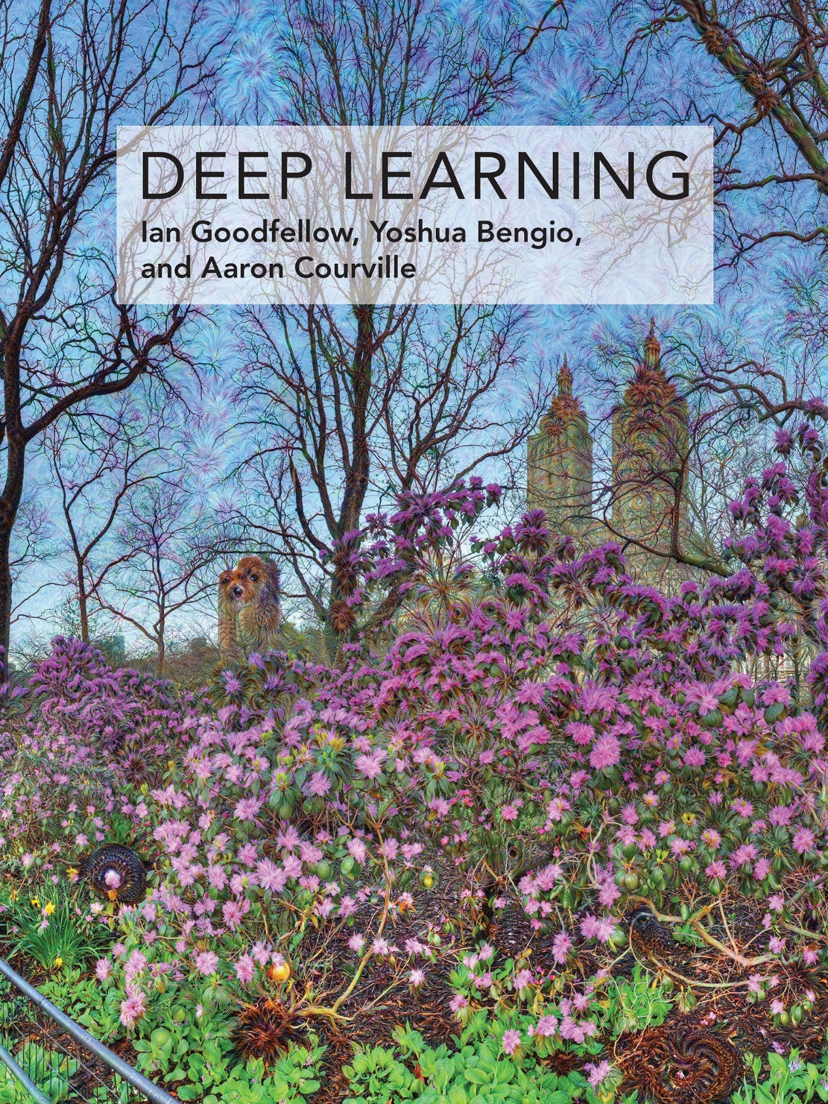
參考書籍
Original image: http://www.danielambrosi.com/Grand-Format-Collection/i-jbhqVhS/A
http://www.deeplearningbook.org/
Notes:
另有助教時間由助教講授作業。

Slide 28
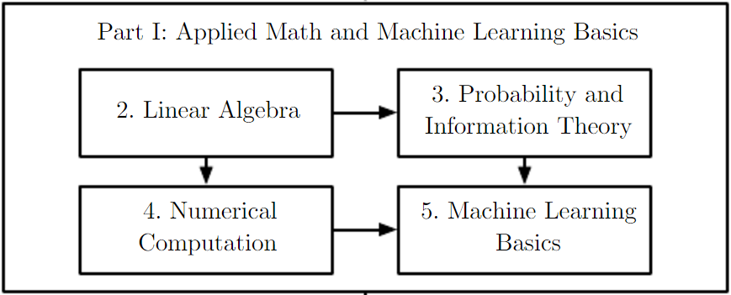
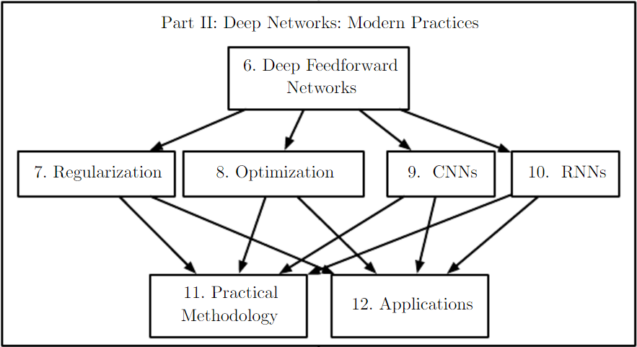
參考書籍

Slide 29
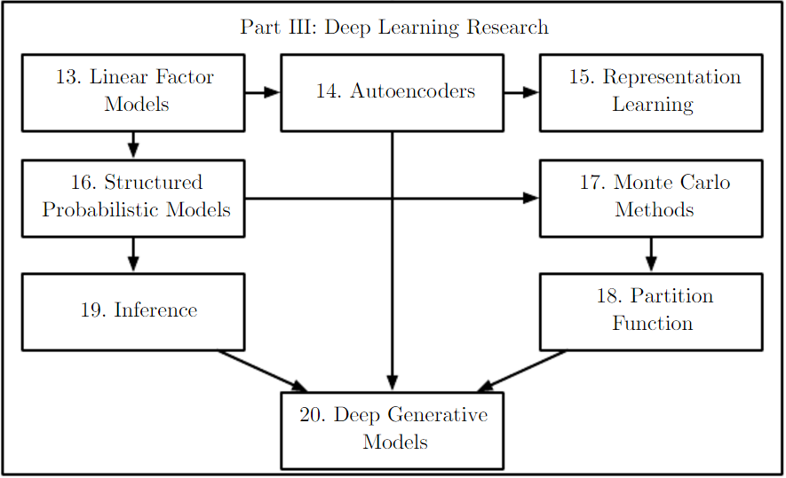
參考書籍

Slide 30
作業內容
作業一：機器克漏字 (language modeling by RNN)
作業二：影片敘述自動生成 (sequence-to-sequence learning plus attention)
作業三：機器畫圖 (deep generative model)
作業四：聊天機器人 (sequence-to-sequence learning plus reinforcement learning)

Slide 31
作業進行方式
程式碼：程式碼符合指定格式可以順利執行，經助教要求修改後才能執行會被扣分
本學期限制使用 Tensorflow
請留意版本
繳交報告
機器學習成果評比詳見各作業說明
Notes:
作業共六個，由個人獨立完成。每個作業包含實作和理論兩部分，實作部分需繳交程式碼由助教驗證成果，理論部分需繳交報告並回答指定的問題。
--- 實作部分：
----- 程式碼：程式碼符合指定格式可以順利執行即得滿分，如格式錯誤經助教要求修改後才能執行會被扣分
----- 執行結果：程式碼執行結果達到指定的正確率即得到滿分，未達指定正確率按和指定正確率的差距扣分
----- 課堂內競賽成績：同學上傳程式執行結果到競賽專用平台 Kaggle，可以即時得知成果，並可得知在班級中的排名，根據排名給予分數。課堂內競賽成績優異的同學會被邀請在課堂上發表，會有額外的加分。課堂內競賽視同考試，嚴禁任何作弊行為，例如：在機器學習過程中使用禁止使用的資料，如測試資料(視同考試攜帶小抄)、註冊多重分身參加比賽(視同考試請人代考)
--- 理論部分：
----- 回答指定問題
----- 自由發揮，例如同學可以比較不同的機器學習方法做深入的分析。

Slide 32
心理建設
機器學東西就是需要時間，等待的過程是虐心的
作業早點開始
死線前爆氣沒有什麼幫助
健全的心靈
試著調適等待過程的焦慮

Slide 33
運算資源
感謝計中本學期提供運算資源
其他免費運算資源
Google Cloud Free Trial https://cloud.google.com/free-trial/ $300 USD使用額度, 60天內有效, GPU: Nvidia Tesla K80 (0.8 USD per hour -> 約可連續用兩週)
Rescale https://www.rescale.com/deep-learning/ 提供 $50 額度的 deep learning free trial，含Tesla等級GPU (Tensorflow, torch, pylearn已經裝好了)

Slide 34
Final Project

Slide 35
遇到問題，用 c4 就對了！
用 deep learning “硬train一發”
萬事皆可 train 的代表故事 – Fizz Buzz in Tensorflow http://joelgrus.com/2016/05/23/fizz-buzz-in-tensorflow/

Slide 36
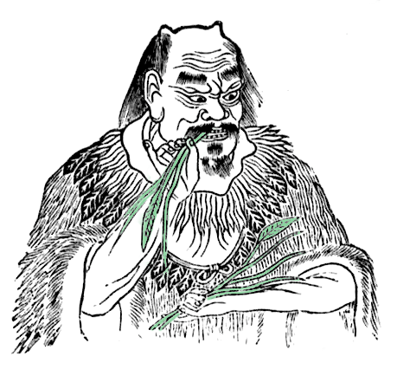
Motivation
人們嘗試用各種方法硬 train
“神農嘗百草”
在這過程中累積了大量尚待驗證的傳說
http://orchid.shu.edu.tw/upload/article/20110927181605_1_pic.png

Slide 37
Final Project
Deep Learning
深度學習
Notes:
待處理:
放 cieba
幫忙組隊

Slide 38
Description
細節於 3/24 (和作業二) 一起公告
Step 1. 尋找流言 (想要驗證的主題)
尋找一個和深度學習有關的大眾信仰、問題、都市傳說 (e.g. 來自論文或論壇的訓練秘訣)
就算已經有論文驗證也沒關係
請於 4/28 前登記你的流言 (之後可修改)
Step 2. 作實驗驗證自己的流言
6/09 繳交報告初稿
6/16 決定期末發表的組別
6/23 期末發表
Notes:
可以尋找自己的流言，也可以使用老師提供的流言
，自己實作驗證會有更多收穫
，登記方式等大家組好隊後公告
可以尋找自己的流言，也可以使用老師提供的流言

Slide 39
Example: RBM 是不是過譽了
In the past, RBM initialization = Deep Learning
Today, RBM is seldom used.
Why it is not very helpful today?
We have more data today?
We are better at training today?
It is not very helpful at the beginning?

Slide 40
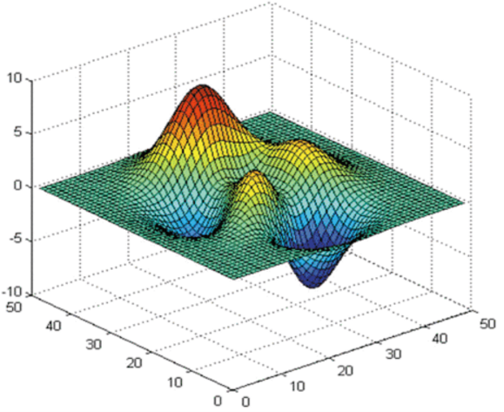
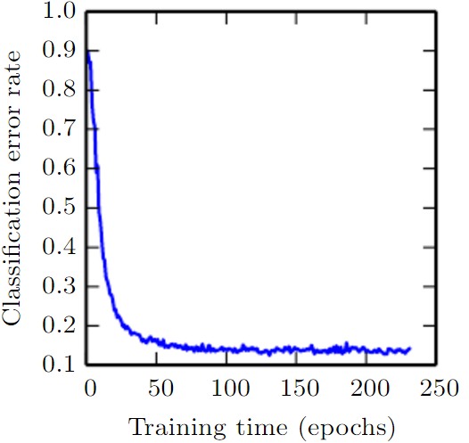
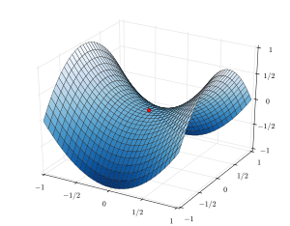
Example: Training stuck because …. ? (1)
http://www.deeplearningbook.org/contents/optimization.html
People believe training stuck because the parameters are near a local minima
local minima
How about saddle point?
Notes:
Optimization neural network is an non-convex optimization problem ……

Slide 41
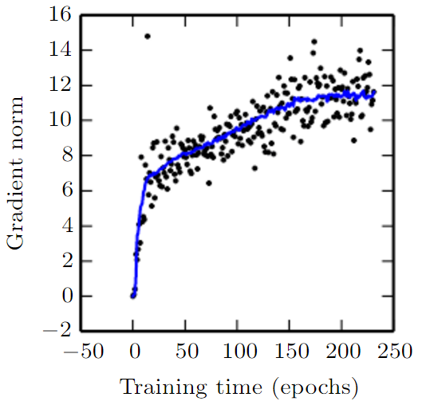
Example: Training stuck because …. ? (2)
http://www.deeplearningbook.org/contents/optimization.html
People believe training stuck because the parameters are around a critical point
!!!
Notes:
Optimization neural network is an non-convex optimization problem ……
Why?

Slide 42
Example: 深度學習是不是過譽了?
Deep works better simply because it uses more parameters.
……
……
……
……
……
Shallow
Deep

Slide 43
Example: 深度學習是不是過譽了?
The same number of parameters
Which one is better?
……
……
……
Shallow
Deep

Slide 44
Example: 深度學習是不是過譽了?
Discussion in the previous lecture:
http://speech.ee.ntu.edu.tw/~tlkagk/courses/MLDS_2015_2/Lecture/Brief%20ML%20(v2).ecm.mp4/index.html
https://www.youtube.com/watch?v=XsC9byQkUH8
For some kinds of functions, deep structure can represent the them with less parameters
Shallow network is more likely to memorize the training data (overfitting)
We use deep learning because we don’t have sufficient training data.

Slide 45
Example: Adam 是不是過譽了
Usually Adam is the default optimization strategy.
Adam harms the performance when training GAN. https://arxiv.org/pdf/1701.07875.pdf
Adam
Jamie
Notes:
Oriol Vinyals

Slide 46
加簽

Slide 47
加簽
等一下助教會公告作業 0 ，週日(02/26)中午 12:00 前完成
作業零是一個簡單的機器學習題目
可以用任何機器學習方法完成，只要達到要求的正確率就行
助教不會改作業零的程式，所以不限套件
完成作業 0 後，助教會公告授權碼取得方式
以個人為單位完成
Notes:
不會檢查程式碼

Slide 48
加簽
本課程預計加簽大約 100 人
如果完成作業零人數超過預計加簽人數，依照以下條件排序
修越多和機器學習相關的課程且成績越好的同學就越優先
相關程度由授課教師認定
如已經組好隊，隊伍中有兩人加簽，則加簽剩餘的同學
這門課下一個學期還會再開，如果有必須這學期修到這門課的理由，請寄信給老師

